Slide 1
Вибір кар'єри
Choosing career
https://youtu.be/S7EY9YmFkBs
Перейдіть за посиланням та перегляньте відеоурок до 16.00 хв

Slide 2
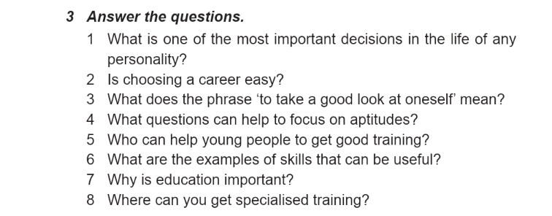
Домашня робота: вправа 3, ст. 86

